Slide 1
小學二年級
工作紙

Slide 2
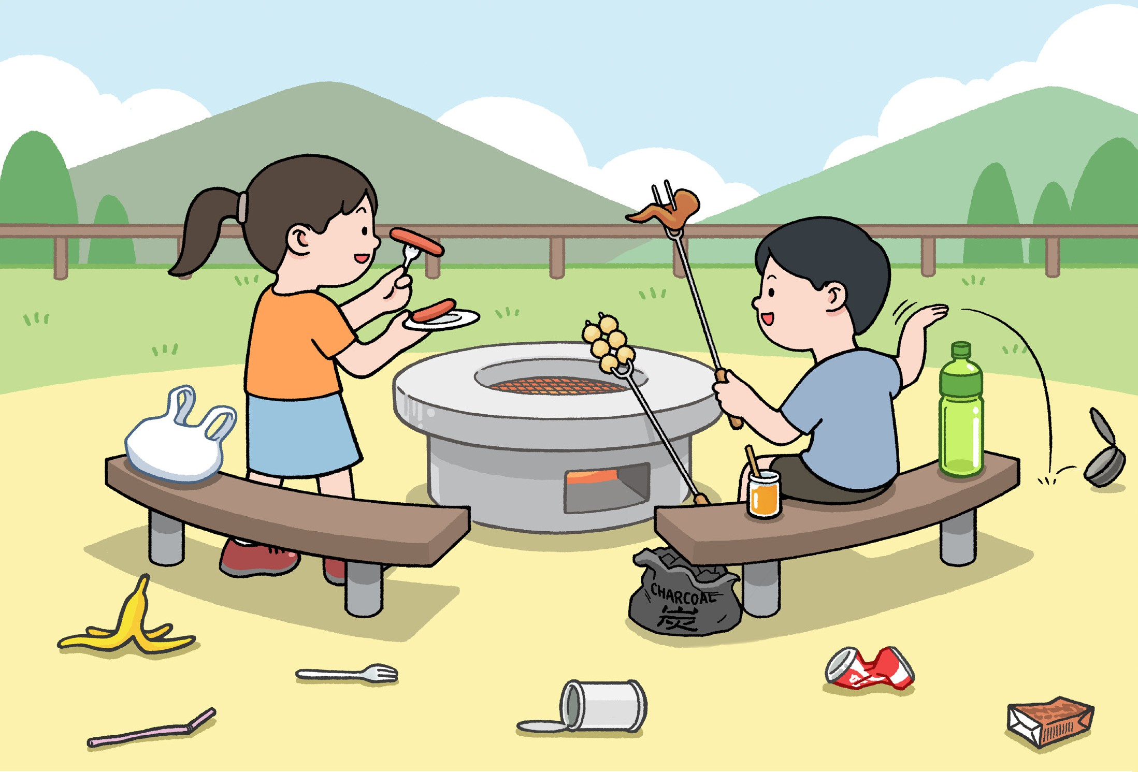
「走塑」郊遊樂
工作紙
姓名
看圖判斷題：觀察圖中遊客的行為及所產生的廢物，
判斷廢物會否破壞自然環境。如會，請在圓圈內加上✓，如否，在圓圈內加上X，並在適當位置圈出正確答案。
遊客（應該 ／ 不應該）在郊野公園內留下廢物，例如：紙巾、塑膠樽、飲管等。
丟棄於郊野公園的廢物（會 ／ 不會）破壞生態環境。
所有遊客（需要 ／ 不需要）正確地處理自己產生的廢物，並（應該 ／ 不應該）建立「自己垃圾 自己帶走」的習慣。

Slide 3
繪圖題：請列出及繪畫在剛過去的週末，你的家庭所產生的塑膠廢物，並記錄他們的數量。
塑膠廢物種類（例子）：
糖果包裝紙
數量：
1 （ 張 ）
塑膠廢物種類：
數量：
（ ）
圖畫（例子）：
圖畫：
塑膠廢物種類：
數量：
（ ）
塑膠廢物種類：
數量：
（ ）
圖畫：
圖畫：
塑膠廢物種類：
數量：
（ ）
塑膠廢物種類：
數量：
（ ）
圖畫：
根據以上記錄，我的家庭產生最多的塑膠廢物種類是 ，我們（可以 ／ 不可以）透過回收以減少浪費資源。

Slide 4
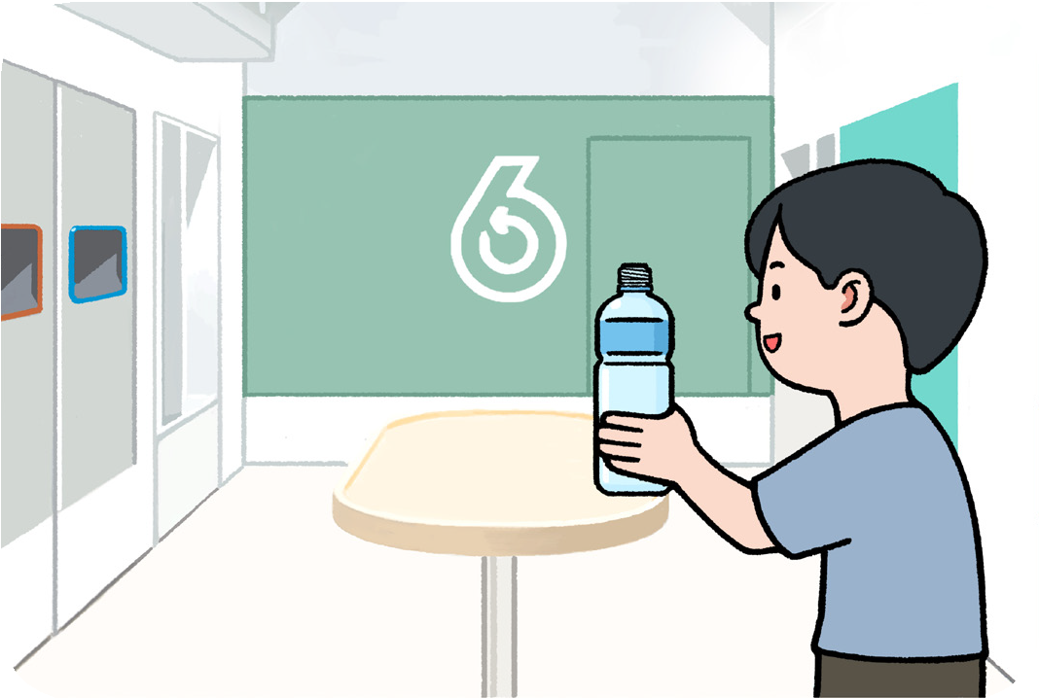
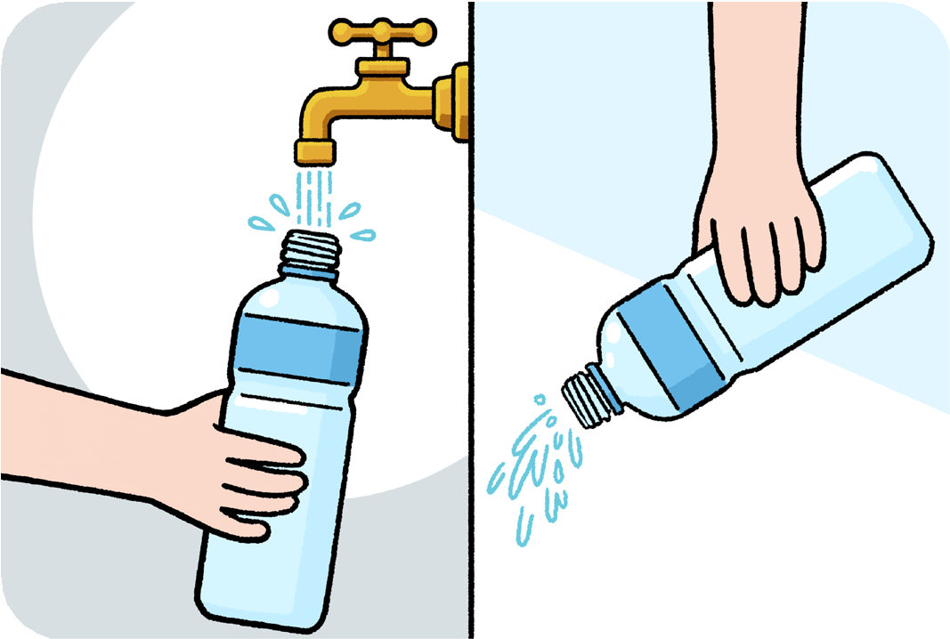
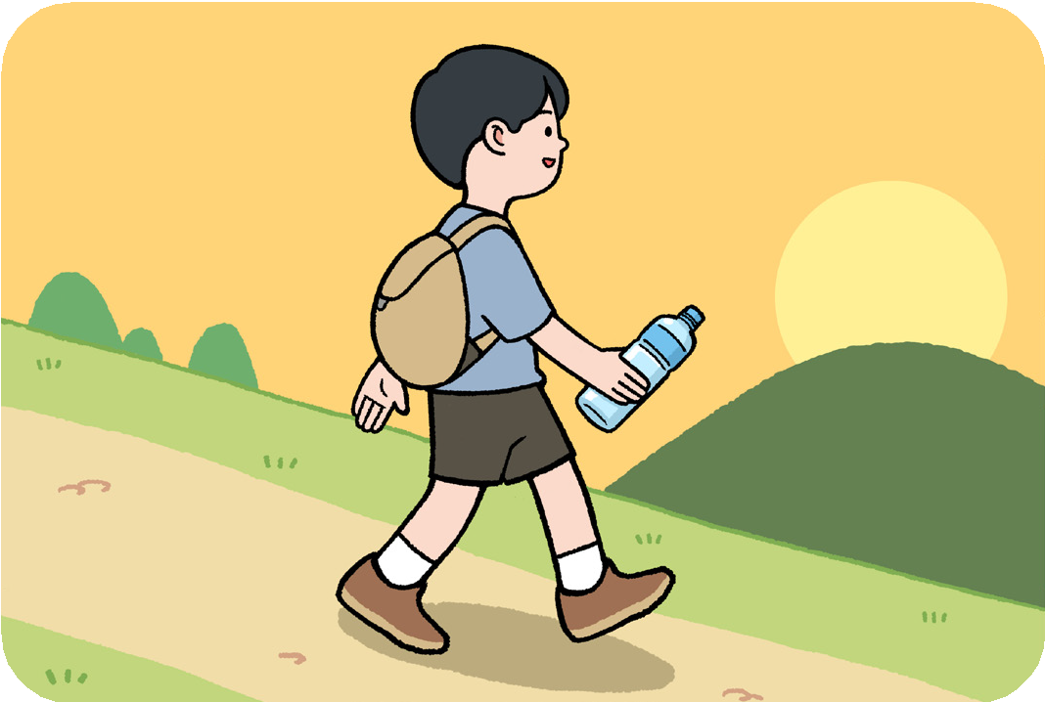
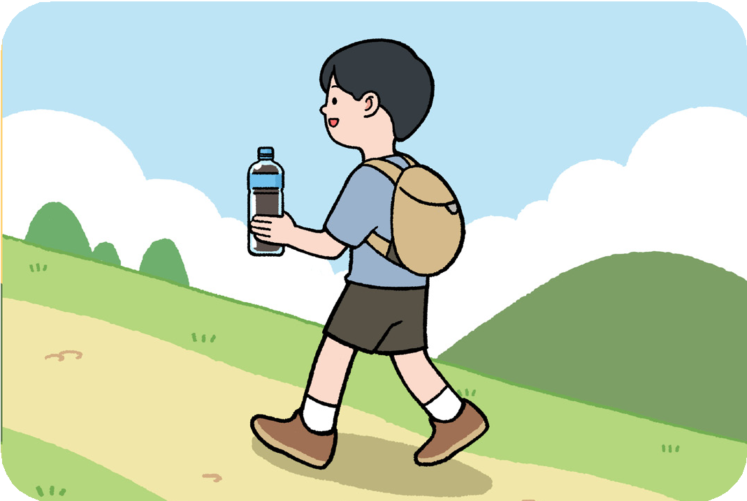
看圖排序題：按故事發生順序，把答案的代表字母填在（ ）內。
故事背景：小明到郊野公園郊遊，期間產生了一些廢物。當他離開時，他應該如何處理這些廢物？
正確排序：
小明帶了甚麼物品去郊遊？（請圈出正確答案）
小明帶了（塑膠樽 ／ 紙杯 ／ 鋁罐）去郊遊。
承上題，小明回收前應該先如何處理該回收物品？
由於該物品屬於可回收物品，小明應該先把回收物然後帶到「綠在區區」回收。
，

